Slide 1
AUTISMO E ARTE UMA RELAÇÃO DE Amor
SANDRA CALAZANS

Slide 2
O PROJETO
Esse projeto começou ser idealizado no meu primeiro ano no Município de Dias dvila ,após assumido como estatutária no concurso no ano de 2017,após tomar posse fui encaminhada à escola que iria lecionar ,e conheci a comunidade escolar, observei que possuía um grande número de crianças portadora de necessidades especiais como o Autismo. Nessa escola leciono do 1 ao 5 ano do fundamental I e praticamente em cada turma( nessa escola tenho 12 turmas ) tenho um caso dessa síndrome, tenho crianças de elevados níveis da síndrome e cada uma responde de uma forma diferente ao ensino da Arte, mas que todas interagem com satisfação o momento artístico aplicado. Com isso observei a importância da Arte no dia-a-dia de cada aluno e como interagiam mesmo que fosse com o brilho do olhar e isso para mim tornou-se um desafio ,então iniciei várias pesquisas nessa área, propostas de trabalhos que despertassem prazer aos meus alunos e iniciei uma pós graduação em Arteterapia que foi uma ferramenta importante como fonte de ideias nas minhas aulas .

Slide 3
Atrelado a essas aulas foi criado um projeto na escola ,onde todas as disciplinas tiveram uma participação e nas aulas de Arte explorei o tema nas criações visuais das representações das cenas apresentadas na culminância que foi apresentado em forma teatral para a comunidade escolar, e os alunos fizeram suas criações artísticas, mas as criações de Gabriel despertou a atenção para escrever esse projeto e apresentar nesse concurso , pois as obras de Gabriel ficaram muito reais ao que ele viu nas apresentações. Em alguns momentos por conta do barulho provocado pelo acúmulo de alunos no pátio da escola ele teve que ser retirado do local da apresentação, por isso não pode se apresentar como os outros, mas me chamou a atenção que ele foi capaz de observar os momentos presente e reproduzir , e como ele foi criativo nos seus desenhos .

Slide 4
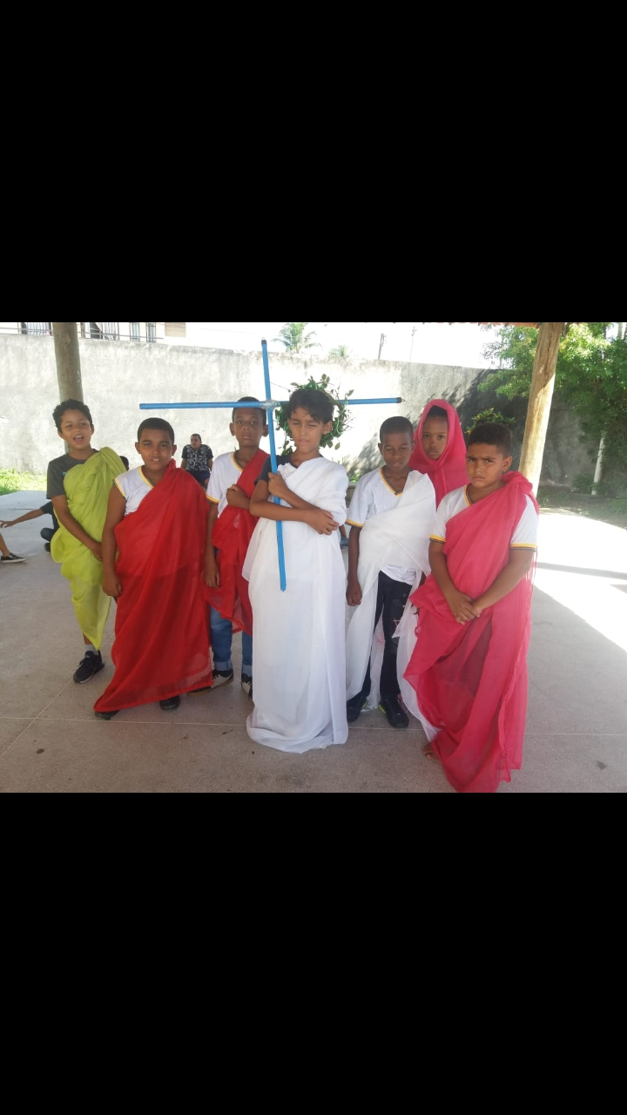
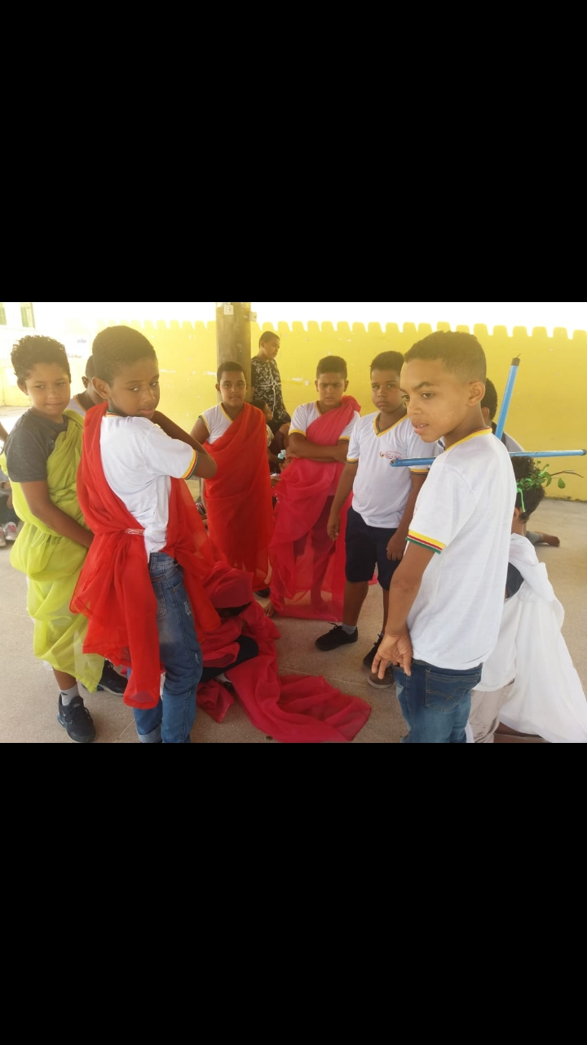
FOTOS DO PROJETO

Slide 5
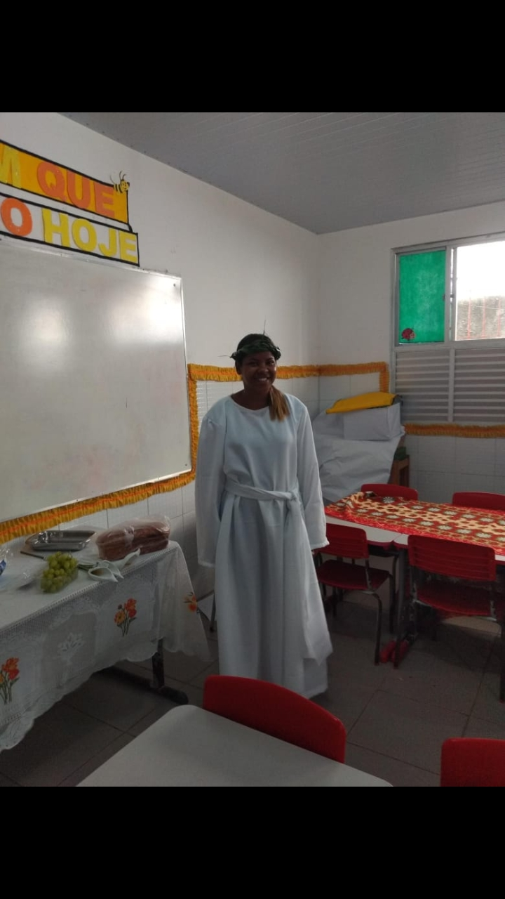

Slide 6
MEU OBJETIVO
Tendo em vista que o processo de ensino e aprendizagem abarca uma quantidade enorme de questionamentos, é imprescindível que o educador seja capaz de compreender as diferentes formas de trabalhar. Sendo assim determinei como objetivo geral do projeto a importância da Arte –educação no ensino do fundamental I e a participação das crianças especiais na sala de aula e objetivei alguns pontos específicos em uma sala de aula como : o convívio de alunos regulares e alunos especiais atuando em união sem diferenciação de conteúdos e assim explorei de forma lúdica a igualdade e a valorização humana. Então a realização desse projeto foi desenvolvido assim, em 1 encontro semanal com duração de 2 aulas, onde era abordado os assuntos do conteúdo programático semestral ,trabalhando de forma igualitária com o aluno Gabriel é os regulares .

Slide 7
O ALUNO GABRIEL.
Gabriel um menino doce, meigo mas que por vezes apresentava um comportamento um pouco agressivo, segundo relatos de sua mãe o garoto apresentou os sinais da síndrome aos 2 anos de idade ,levando ela a pesquisar sobre o assunto é logo depois a levar em uma neuropediatra onde foi diagnosticado, Gabriel é altamente sensível a sons e aglomerações, nas aulas precisa ser acompanhado por uma cuidadora que acalma e acolhe quando necessário durante as aulas. O aluno não se comunica verbalmente ,porém é bastante observador e o seu olhar é especial ,temos a sensação que seus olhos sempre estão querendo nos responder algo. Por isso os seus desenhos são capazes de vencer barreiras imaginarias. Gabriel possui um nível de criatividade espantoso ,cria por chamados de apenas sussurrar no seu ouvido e ao observar algumas cenas de filmes desenvolve criações artísticas que são

Slide 8
Uma riqueza levando em conta as suas necessidades especiais . Gabriel demonstra o seu entendimento do que gosta por meio de desenhos em seu silêncio observador .

Slide 9
Relatos de sua cuidadora e professora regente
Sua cuidadora Cláudia diz “ Gabriel ê uma dádiva que ganhei em minha vida, com ele aprendi muito ,é espantoso sua inteligência e suas criatividade, já acompanho ele há 3 anos e a cada ano está mais esperto é conseguindo mesmo que seja do seu jeito interagindo com seus colegas e produzindo suas tarefas com muito entusiasmo “
Sua professora regente Lúcia costuma dizer “ Gabriel ê uma pequena pérola em meio ao acumulado de areia e que através de gestos e símbolos utilizados por ela na sala de aula senti um grande avanço durante o ano letivo e que Gabriel foi descoberto no que diz respeito à escrita e conhecimento de interpretação por meio de suas produções e que ele demonstrava o seu entendimento daquilo que gostava por meio de desenhos ...era momentos de deleite do que via e entendia ... “

Slide 10
AS CRIAÇÕES DE GABRIEL
Essas criações de Gabriel eram produzidas após ser contada historias e/ou filmes ,ele observava toda a movimentação da sala de aula ,por vezes levantava ia na mesa dos colegas ou na do professor e sempre silencioso porém com os olhos cheios de brilho retornava à sua mesa e começava o seu momento criativo .Sempre encantado pelos lápis de cor e objetos coloridos .

Slide 11
RELEITURAS
Notes:
Observando por horas seu desenho até finalizar

Slide 17
Essas releituras foram criadas por Gabriel na semana santa ,onde foram elaborados projetos na escola e após a apresentações nas aulas foram executados trabalhos onde os alunos teriam que demonstrar as etapas das apresentações que mais gostaram foi impressionante as criações feitas por Gabriel.

Slide 18
TRABALHOS DE MONTAGEM

Slide 19
Esse trabalho Gabriel criou após assistir o filme Rio ,onde foi solicitado aos alunos que produzisse uma cena do filme com essas peças plásticas e Gabriel foi rápido e criativo na sua criação, deixando seus colegas impressionados com sua criatividade ,os colegas o elogiaram e ele ficou com um brilho muito especial nos olhos .

Slide 20
OS OLHOS QUE OLHAM SÃO COMUNS. OLHOS QUE VEEM SÃO RAROS J.OSWALD SANDERS

